Slide 1
TOBB Ekonomi ve Teknoloji Üniversitesi Sosyal Politikalar Uygulama ve Araştırma Merkezi Ankara, 19 March 2014 TÜRKİYE’DE İÇ GÖÇÜN SİYASİ KATILIMA ETKİLERİ
Ali T. Akarca
University of Illinois at Chicago
Aysıt TANSEL
Orta Doğu Teknik Üniversitesi

Slide 2
Türkiye’de iç göç
Son altmış yıl içinde Türkiye nüfusunun yüzde 7-8 kadarı her beş yıllık dönemde bir ilden diğerine yer değiştirmiştir.
Kentleşme oranı 1950’de yüzde 25 iken, 1975’de yüzde 42’ye, 2000’de yüzde 65’e, ve 2011’de yüzde 77’ye çıkmıştır.
Doğduğundan başka bir ilde yaşayanların ülke nüfusu içindeki oranı 1950’de yüzde 12 iken, 1975’de yüzde 17’ye 2000’de yüzde 28’e ve 2011’de yüzde 39’a yükselmiştir.

Slide 3
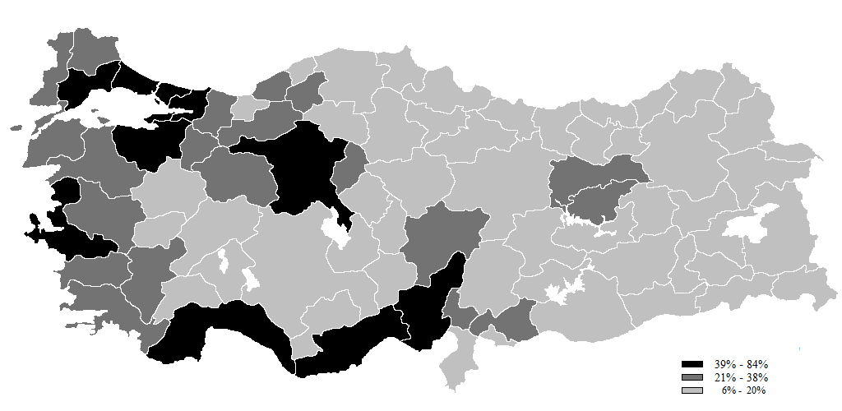
İl nüfusu içinde başka illerde doğanların oranı(2011)

Slide 4
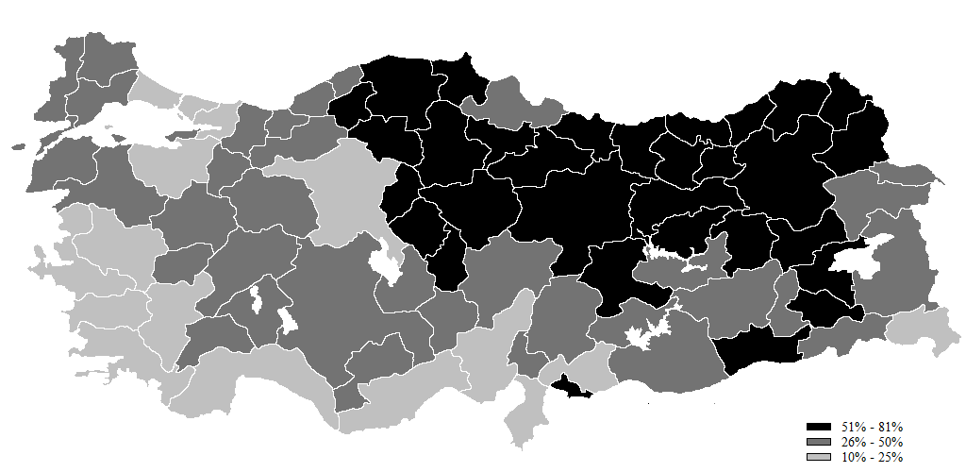
İl doğumlular arasında başka illerde yaşayanların oranı (2011)

Slide 5
Çalışmanın amaçları
Ana gaye nüfustaki oynaklığın ve diğer demografik, sosyoekonomik, politik ve kurumsal faktörlerin siyasi katılım üzerindeki etkilerini, birbirlerinin kontrol edildiği bir ortamda, 2011 milletvekili seçimi verisini kullanarak ölçmektir.
Göçün, hem göç veren hem de göç alan, illerdeki etkileri incelenmiştir.
Göç alan bölgelerdeki etkiler, diğer ülkelerde geniş bir şekilde araştırıldığı halde, göç veren bölgelerde meydana gelen siyasi sonuçlar pek ele alınmamıştır.

Slide 6
Türkiye’de seçimlere katılım üzerine, betimleyici analizler ötesine geçen, biri mikro ve ikisi makro seviyede olmak üzere, sadece üç çalışma bulunmaktadır.
Bunların hepsi sosyoekonomik faktörleri göz önüne almışlar ama hiçbiri göç verme etmenini hesaba katmamıştır.
İkisinin regresyon denklemleri göç alma etmenini içerdiği halde siyasi ve kurumsal değişkenleri dışarıda bırakmışlardır. Bir tanesi ise siyasi ve kurumsal değişkenleri regresyonlarına dahil etmiş ancak göç alma etmeni göz ardı etmiştir.
Bütün bu değişkenleri birlikte ele alarak her birinin etkisini daha doğru bir şekilde ölçmeyi arzulamaktayız.

Slide 7
Seçime katılımı etkileyen değişkenler
PRIMARY: İl nüfusu içinde en az 5 yıl eğitim
alanların yüzdesi
HIGHER: İl nüfusu içinde yüksek eğitimlilerin yüzdesi
UNDER30: İl nüfusu içinde 30 yaşın altında olanların yüzdesi
OVER60: İl nüfusu içinde 60 yaşın üzerinde olanların yüzdesi
URBAN: İl nüfusu içinde il ve ilçe merkezlerinde yaşayanların yüzdesi

Slide 8
MP: İlin milletvekili sayısı
PARTIES: 10,000’nin, AKP, CHP, MHP ve BDP il oy oranlarının karelerinin toplamına bölünmesi sonucu elde edilen sayı
NOCOMP: İlin tüm milletvekillerinin bir parti tarafından kazanıldığında 1, aksi
takdirde 0 değeri alan bir değişken
TURNOUT: 2007 milletvekili seçiminde ildeki
2007 katılım oranı

Slide 9
EMIGRANT: İl doğumlular içinde başka illerde yaşayanların yüzdesi
IMMIGRANT: İl nüfusu içinde başka illerde doğanların yüzdesi
MP*IMMIGRANT: MP ve IMMIGRANT değişkenlerinin çarpımı

Slide 10
Saptanan robust regresyonlar
Bağımsız Değişkenler | Regresyon 1 | Regressyon 2
CONSTANT | 56.097 (0.00) | 46.170 (0.00)
PRIMARY | 0.325 (0.00) | 0.137 (0.02)
HIGHER | -0.415 (0.01) | -0.193 (0.11)
UNDER30 | 0.242 (0.06) | 0.061 (0.52)
OVER60 | 0.537 (0.01) | 0.155 (0.35)
URBAN | 0.046 (0.04) | 0.042 (0.01)
MP | -0.427 (0.00) | -0.203 (0.04)
PARTIES | -1.083 (0.05) | -0.486 (0.25)
NOCOMPETITION | -1.267 (0.05) | -0.453 (0.36)
EMIGRANT | -0.127 (0.00) | -0.061 (0.00)
IMMIGRANT | -0.058 (0.09) | -0.034 (0.18)
MP*IMMIGRANT | 0.005 (0.02) | 0.002 (0.13)
TURNOUT2007 |  | 0.356 (0.00)
R-KARE | 0.78 | 0.90

Slide 11
Ana bulgular
Göç, hem göç alan hem de göç veren ilde, siyasi katılımı düşürüyor.
İl nüfusunun büyüklüğü ve milletvekili sayısının yüksekliği de seçime katılımı azaltıyor.
Ancak, göçmenlerin çok sayıda yoğunlaştığı ve milletvekili sayısının yüksek olduğu yerlerde, göçmenlerin kendilerinden birini seçme fırsatı yakalamaları, yukarıda bahsedilen ters etkileri önemli bir ölçüde törpülüyor, hatta bazı durumlarda pozitif bir etkiye çeviriyor.

Slide 12
Yan bulgular
En az beş yıllık eğitim alanların oranındaki artış seçime katılım oranını da arttırıyor.
Beş yıl üstü eğitimlilerin oranındaki artış ise siyasi katılımı arttırmıyor, hatta yüksek eğitimlilerin oranındaki artış oy verme oranını düşürüyor.
Seçime katılımın en yüksek olduğu kuşak 1950 öncesi doğanlar. Onu takip eden kuşakta katılım önemli ölçüde azalıyor. Ancak, bu düşüşün 1980 sonrası doğup ilk seçimi 2002 olan son kuşakta bir miktar telafi olduğu görülüyor.

Slide 13
Tek partinin tüm milletvekillerini kazandığı illerde (81 ilin 14’ünde) oy verme oranı daha düşük oluyor.
Seçime katılan parti sayısındaki artış da seçime katılımı olumsuz etkiliyor.
Oy verme alışkanlık kazandırıyor. Bir önceki seçimde oy verme oranının yüksek olduğu illerde sonraki seçimlerde de katılım yüksek oluyor.

Slide 14
Ağrı, Gümüşhane, Yozgat, Aksaray, Iğdır, Amasya ve Bayburt illeri seçimlere katılım bakımından ülke genelinde görülen örüntüye tam uymuyor.

